Slide 1
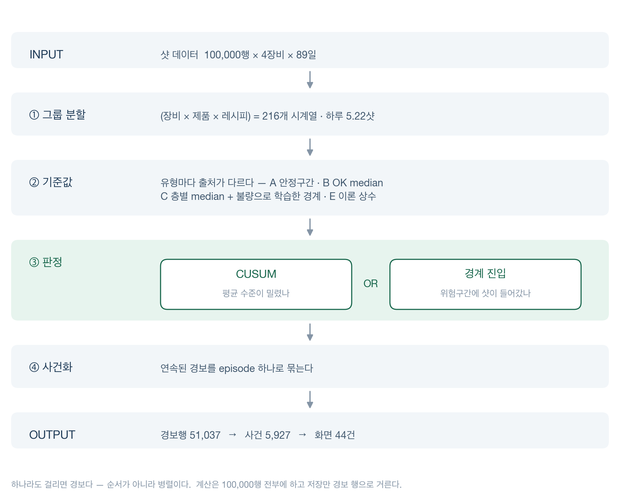
배경
·
데이터
·
판정
·
검증
·
결론
PIPELINE 01
추세분석 — 스펙 안에서 움직이는 것을 잡는다
❖ 스펙을 벗어나면 이미 알람이 간다. 우리가 푸는 건 스펙 안에서 안 보이는 것이다.
기존 방법으로는 DP02 · DP03가 정상으로 보인다
스펙 위반 판정
89일 · 4장비 지속 위반 0건
Cpk
열화 2.62 정상 2.90
육안
이동 폭 샷 표준편차의 0.57배
확인된 열화 11건 중 9건이 1σ 미만으로 움직인다.
스펙폭 대비로는 1.7 ~ 4.2%다.
→ 판정은 두 갈래이고 하나라도 걸리면 경보다. 순서가 아니라 병렬이다.
· 스펙 위반 · 설비 상한 경로가 코드에는 더 있으나 본 발표 범위 밖이다.
Notes:
스펙 검사로 0건이라는 게 이 프로젝트의 출발점이다. 기존 방법으로 안 보이는 걸 잡는 게 목표이므로, 스펙 위반 경로는 발표에서 다루지 않는다.

Slide 2
배경
·
데이터
·
판정
·
검증
·
결론
METHOD 01
CUSUM — 작은 편차를 누적해서 본다
❖ Laser_Power는 스펙폭의 4.2%만 움직였다. 어떤 고정 선을 그어도 안 걸린다.
판정식
DP04 CLN_Flow
C⁺ = max(0, C⁺ + z − K)
C⁻ = min(0, C⁻ + z + K)
경보 ⟺ C⁺ > H 또는 C⁻ < −H
실제 하강 시작
02-17
CUSUM 경보
02-19 (+2일)
관리하한 3σ 돌파
03-01
K = 0.7σ H = 4.5σ
→ 관리도보다 10일 빠르다
K는 식 안에 있고, H는 식 밖에 있다
K가 매 샷 얼마를 버릴지 정해 누적의 모양을 만들고, H는 다 쌓인 뒤 수평선 하나를 그을 뿐이다.
K보다 작은 편차는 계속 버려 0으로 리셋된다 — 한 번 튄 값에는 반응하지 않는다.
그 작은 편차가 56일간 한 방향으로 쌓이면 CUSUM은 반드시 터진다.
→ 관리도는 '지금 이 샷이 선을 넘었나', CUSUM은 '지금까지 한 방향으로 얼마나 쌓였나'를 본다.
Notes:
K가 재귀식 안에 있다는 것이 핵심이다. 지속 편차가 K보다 크면 어떤 H로도 막을 수 없고, 작으면 어떤 H로도 안 터진다. 그래서 K가 구속 조건이고 H는 눈금이다.

Slide 3
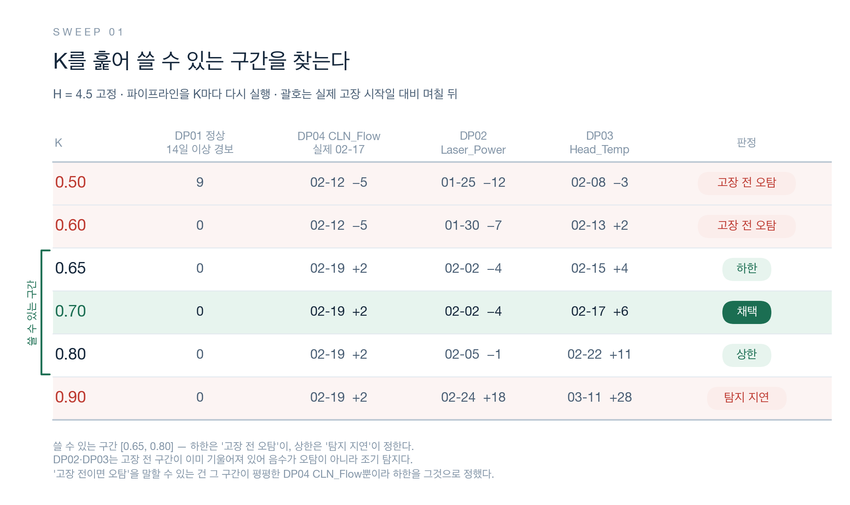
배경
·
데이터
·
판정
·
검증
·
결론
METHOD 02
K = 0.7 — 정답 있는 장비로 채점해서 골랐다
❖ 교과서는 목표 ARL로 h를 푼다. 우리는 그럴 수 없었다.
교과서 방법이 안 되는 이유
대신 쓴 것 — 정답지
ARL은 관리도 한 개의 수인데 장비당 스트림이 1,836개다.
K0.5 / H4.0의 ARL₀ 169샷을 그대로 쓰면 정상 장비 1대 · 89일에
기대 오경보가 5,033건이다.
멘토가 주입 시나리오를 확정해줬다. DP01만 시나리오가 없다.
그래서 DP01에 뜨는 지속경보는 전부 오탐이고,
이걸 채점표로 쓸 수 있다.
경계는 감시 규모에 딸린 값이다
DP01 오탐이 0이 되는 K
제품 1종
306
0.40
제품 2종
612
0.45
제품 3종
918
0.50
제품 4종
1,224
0.55
제품 6종
1,836
0.60
스트림 6배마다 하한이 0.20 올라간다.
감시 범위를 넓히면 다시 잰다.
→ 하한은 '고장 전 오탐'이, 상한은 '탐지 지연'이 정한다. 한 점이 아니라 구간이다.
Notes:
스트림이 많을수록 어딘가에서 한 번 울릴 확률이 올라가는 다중비교 문제다. K=0.7은 상수가 아니라 이 감시 규모에 딸린 값이라고 말해야 한다.

Slide 4
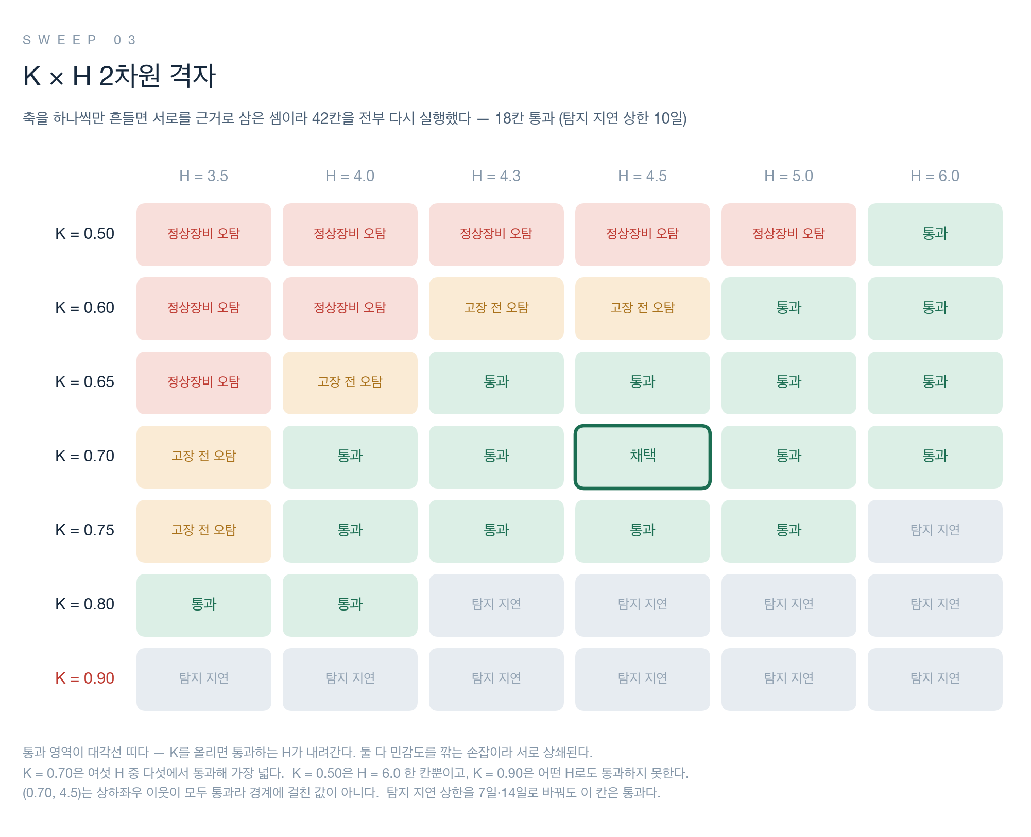
배경
·
데이터
·
판정
·
검증
·
결론
METHOD 03
H = 4.5 — 그리고 과적합이 아닌 이유
❖ 축을 하나씩만 흔들면 서로를 근거로 삼은 셈이라 42칸을 전부 다시 실행했다.
검증 세 가지 — 성격이 다르다
교과서값 K0.5 / H4.0
DP01 32 vs DP02 32 — 안 갈림
안정성 — 컬럼 홀/짝 반으로
경계 K 0.60 / 0.55
안정성 — 기간 전/후 반으로
경계 K 0.60 / 0.55
교차검증 — 장비 하나씩 빼고
세 폴드 전부 0.7 생존
검증 못 한 것 — 먼저 말한다
정상 장비가 DP01 하나뿐이라 오탐 기준은 홀드아웃이 불가능하다.
교차검증된 건 탐지 쪽이고, 오탐 쪽은 안정성 검사까지다.
→ K는 손잡이가 하나고 단조라 맞출 자유도가 애초에 작다. (0.70, 4.5)는 이웃이 모두 통과다.
Notes:
탐지 지연 상한을 7일·10일·14일 어디로 잡아도 (0.70, 4.5)는 통과한다. 격자의 판정 기준을 물어보면 10일이라고 답한다.

Slide 5
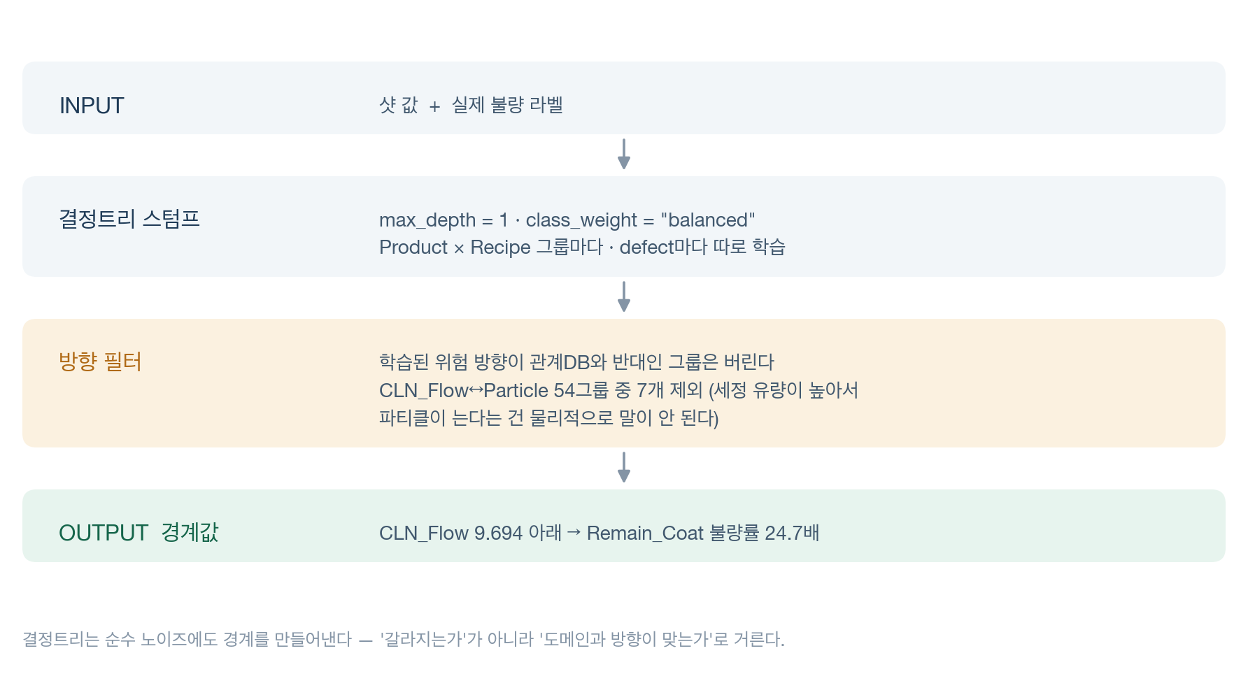
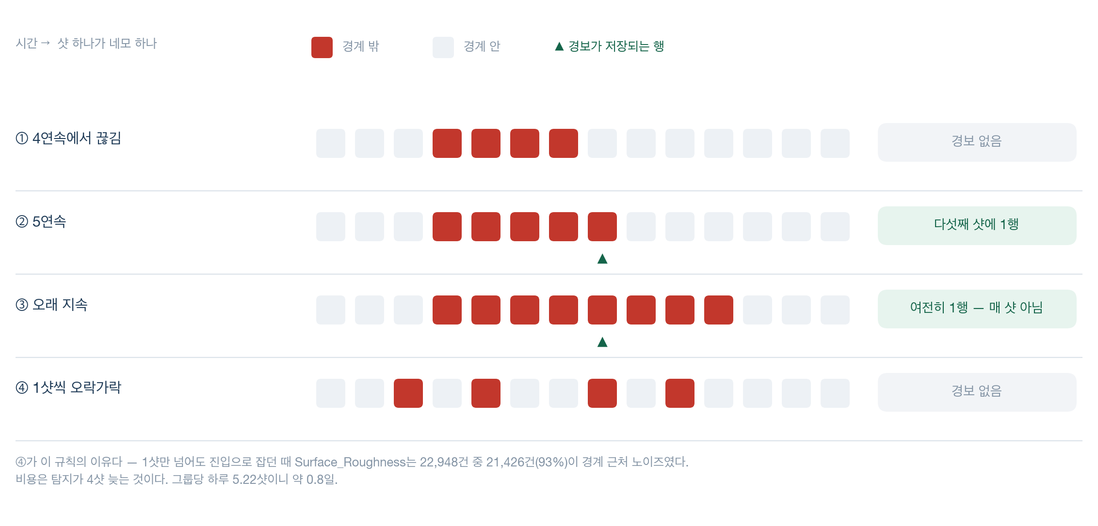
배경
·
데이터
·
판정
·
검증
·
결론
METHOD 04
CUSUM이 못 보는 것 — 불량으로 학습한 경계
❖ CUSUM은 '평소와 달라졌다'만 말한다. 달라졌다고 불량이 나는 건 아니다.
CUSUM이 재는 것 (현재값 − 정상값) / σ 통계적 거리일 뿐, 불량과 연결이 없다
진입 판정
if 값이 경계 밖 && 5샷 연속 → 그 다섯째 샷에 1행
진입 1,461건 — 오래 지속돼도 사건 하나당 1행이다.
→ 결정트리는 순수 노이즈에도 경계를 만든다. 그래서 도메인 방향과 반대면 버린다.
Notes:
방향 필터 실측: CLN_Flow↔Particle 7개 그룹을 빼니 DP03의 10일짜리 경보가 오탐으로 사라졌고 경보행이 9,941에서 9,701로 줄었다.

Slide 6
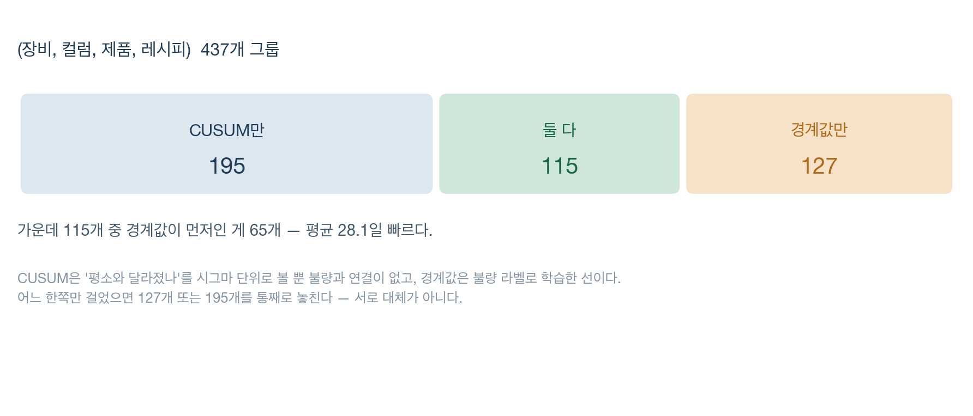
배경
·
데이터
·
판정
·
검증
·
결론
METHOD 05
왜 둘 다 거는가 — 서로 대체가 아니다
❖ 예전엔 유형이 어느 판정을 받을지까지 정했다. 그러면 서로 잡는 게 다른데 한쪽만 본다.
CUSUM
평균 수준이 밀렸나 (누적)
서서히 진행되는 열화
경계 진입
위험구간에 샷이 들어갔나 (꼬리)
평균은 멀쩡한데 개별 샷이 튐
유형이 정하는 건 두 가지뿐이다 —
기준값을 어디서 가져오나, CUSUM을 편측으로 볼까 양측으로 볼까.
어느 한쪽만 걸었으면 127개 또는 195개를 통째로 놓친다.
· 재현: analysis_outputs/trend_analysis_results.csv를 (장비, 컬럼, 제품, 레시피)로 묶어 첫 진입일과 첫 CUSUM일을 비교
· '접근' 판정(넘기 전에 미리 잡는 경로)은 26.08.17에 제거했다 — 잡은 고장 0건, 오탐 2건
→ 하나를 고르는 게 아니라 둘 다 건다.
Notes:
접근 제거 근거: 첫 조건이 '아직 안 넘음'이라 실제 열화에서는 값이 이미 넘어 있어 걸릴 자리가 없다. 창을 30까지 키워도 세 고장의 탐지일이 안 바뀐다.

Slide 7
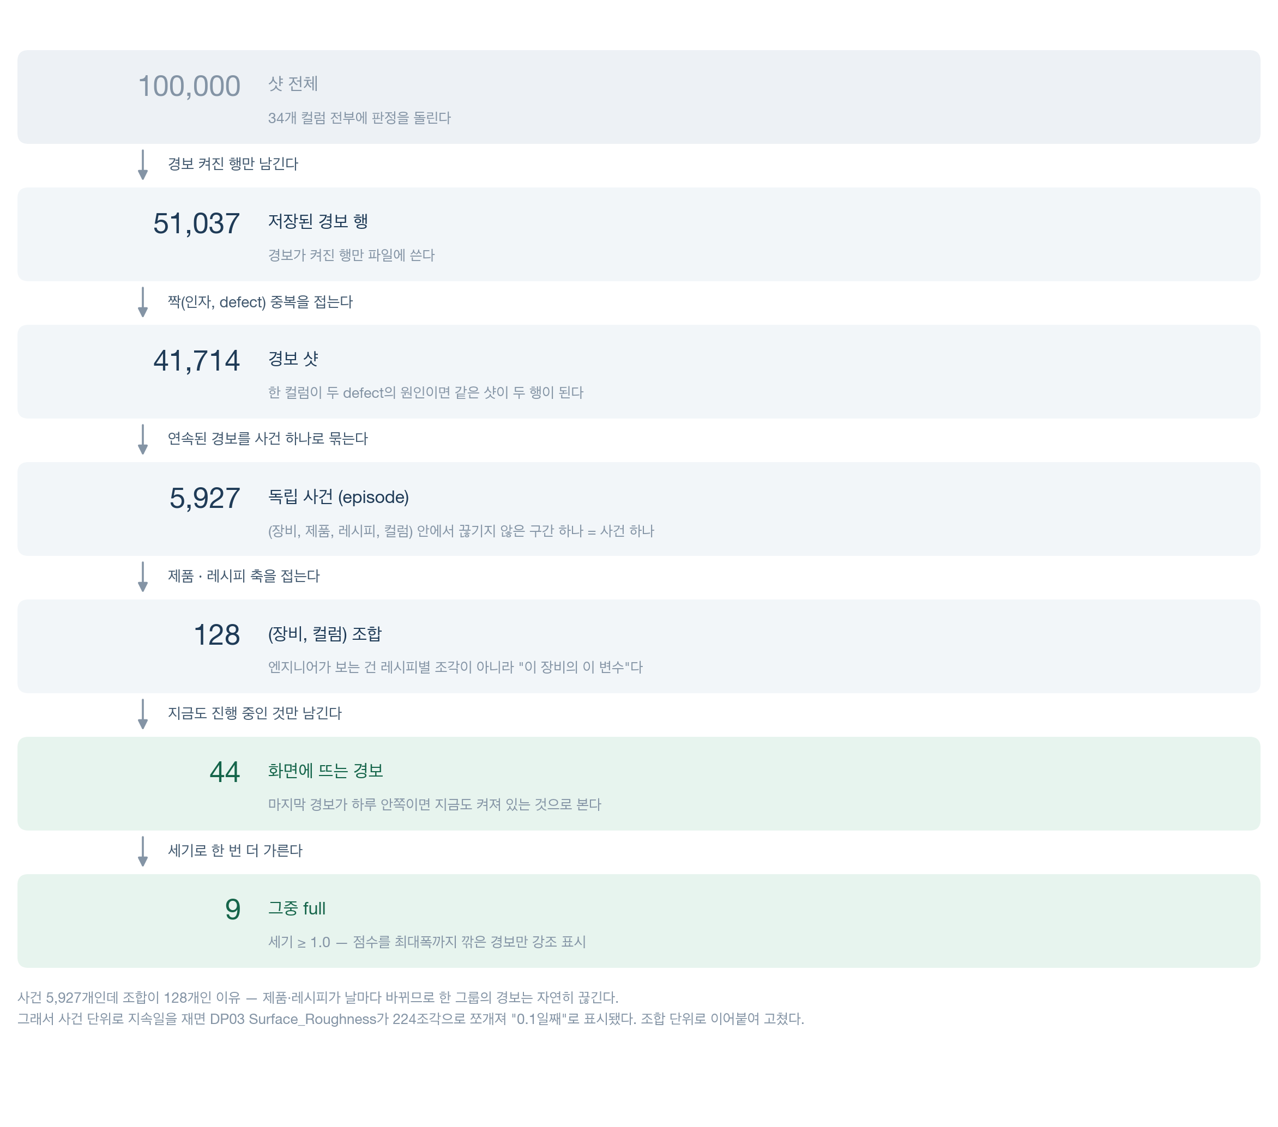
배경
·
데이터
·
판정
·
검증
·
결론
PIPELINE 02
경보 행 51,037에서 경보 44건까지
❖ early_warning은 상태다. 이상이 지속되면 매 샷 True가 되므로 행을 그대로 세면 안 된다.
44건이 다 같은 경보가 아니다
성숙도 = min(1, 지속일 / 14) 증거가 쌓였나
긴급도 = min(1, 14 / 도달예상일) 곧 넘나
세기 = max(성숙도, 긴급도)
full
early
9건
35건
지속 25.4 ~ 59.5일
지속 0.0 ~ 5.2일
점수를 최대폭까지 깎음
흐리게 표시
5.2일과 25.4일 사이가 비어 있다
14일 선이 경계 사례를 하나도 만들지 않는다 — 12일이나 20일로 바꿔도 같은 분류가 나온다.
→ boolean 하나로 칠하면 '39.6일째'와 '0.2일째'가 같은 배지를 받는다.
· 이 구분이 없던 때는 활성 경보 76건 중 63건이 세기 0.5 미만이었고 그 63건의 HI가 전부 96 이상이었다 — 'HI 99인데 빨간 경보'가 화면의 기본 상태였다.
Notes:
세기는 새로 만든 기준이 아니라 점수가 이미 쓰고 있는 값을 그대로 표시로 보낸 것이다. 그래야 배지와 점수가 다른 말을 할 수 없다.

